Slide 1
Shmu-2 Vushtrri punim seminarik
gjith shtëpiza juaj funrizohet me rrymë nga i ashtu quajturi FURNIZUESI I RRYMëS apo në anglisht "poëer supplies" *Kjo paisje i ka telat e posaqëm për paisjet hardverike adekuate që gjenden në shtepizën tuaj. Së pari për nje furnizim më të mirë te energjisë elektrike mirë do ishtë të keni një UPS,ai bën stabilizimin e rrymës dhe po ashtu kur keni ndërpreje të energjisë elektrike mundë të ju shpëtoj nga ndalesa direkte që mundë të ju bëhet paisjeve tua. *Shumica lidhjeve sot janë lidhje me kyçe.Lidhje me kyçe janë krijuar për t'u futur vetëm në një drejtim. Çdo pjesë e lidhjes ka një tel me ngjyrë dhe me njëtension të ndryshë që kalon nëpër atë, siç.Lidhje të ndryshme janë përdorur për të lidhur komponentë specifik në porte të ndryshme në motherboard.Më vonë do të jua sqaroj këtë punën e ngjyrave dhe volltit që kanë telat e funrnizuesit të rrymës. *Pjesët optike siq ështe CD ROM,DVD ROM,BD ROM etj dhe HARD DISQET(DISQET E NGURTA) lidhen me kabllo të quajtura MOLEX të cilat furnizojnë ato paisje me energji elektrike.Këto kabllo kanë 4 PINA të cilat vendosen në vendin adekuat ne atë paisje që keni punë ju.Një shembull i këtyre kabllove ështe paraqitur në figurën e më poshtme. *Po ashtu kemi edhe kabllot tjera që quhen BERG. Këto kabllo bëjnë lidhjen e FLOPY DISKUT,keto kabllo janë më të vogle se aty MOLEX. Një shembull i këtyre kabllove ështe treguar në figurën e më poshtme,ku e kam vendosur këto foto që ta shihni dallimin në mes BERG dhe MOLEX *Po ashtu kemi kabllot e rrymës me 20 pina ose 24 pina të cilat përdorën për ta furnizuar me rrymë pllaken e kompjuterit. Këto kabllo përbëhen nga dy rrreshta ku njëri rresht mund ti ketë 10 pina ose 12 pina,dhe tjetri rresht po ashtu 10 pina ose 12 pina. E cila duket kështu *KEMI 4 NJëSI THEMELORE Të ENERGJISë ELEKTRIKE Voltage (V) Current (I) Power (P) Resistance (R) *Për të cilat më mir mos të jap sqarime sepse duhet hyrë në fizikë kryesisht në ligjet e OM'S,por ne vazhdojmë tek aty që janë më themelore nuk po ju ngarkoj një her më shumë. Procesorët në ditët e sotme kërkojnë furnizmin me 5V ose 3.3V. Por ne të fokusohemi tek ajo që ju përmenda me herët,pra ket ngjyra e kabllove te flutres dhe vollti i tyre. Këta tela përbëhen kryesisht nga 6 ngjyra të ndryshme dhe ato janë: Verdha : +12V Kaltër : -12V Portokall : +3.3V Kuqe : +5V Bardhë : -5V Zezë : 0V Pra tani besojë që nuk ka asgje për të mësuar rreth furnizuesit të rrymes dha furnizimit me rrym tek pasijet hardëerike. Por desha të shtoj dicka në fund
Lënda: Informatik
Tema: Power Supply
Klasa IX – 7
Punuar nga: Egzona Fejza
Vushtrri 2014

Slide 2
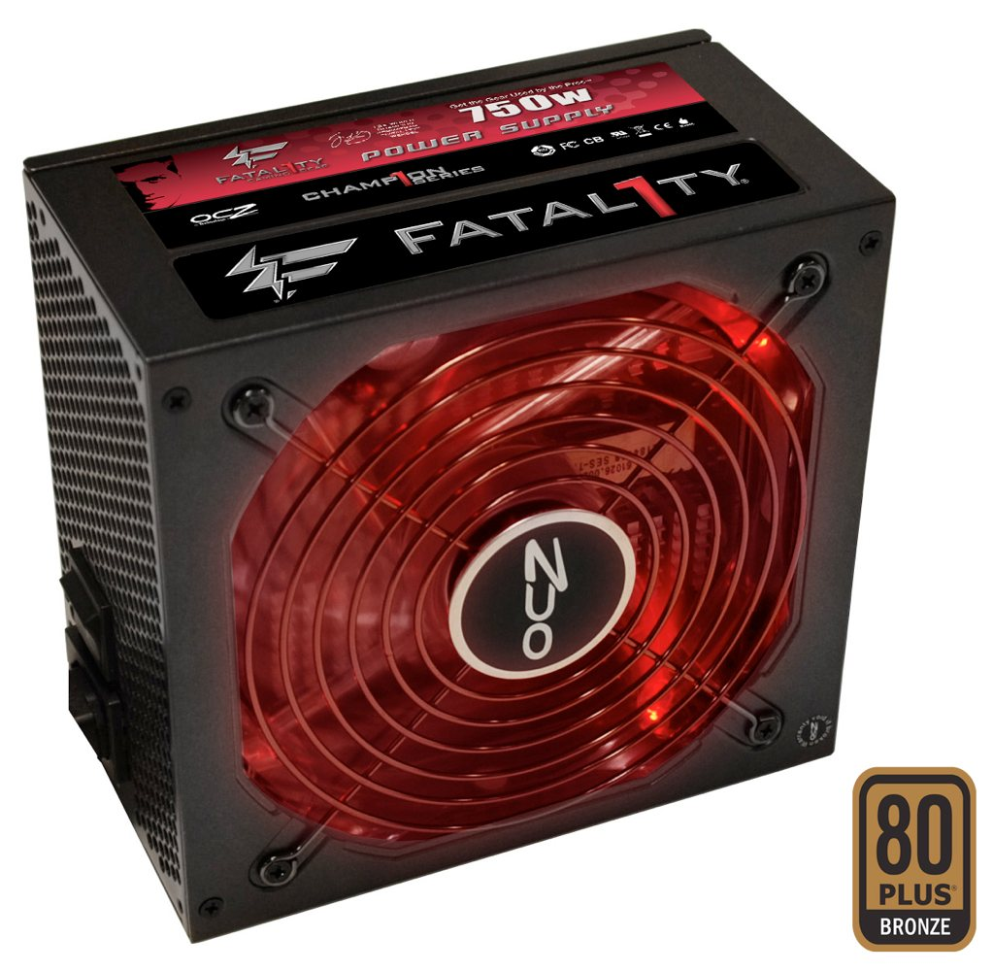
Hyrje Të gjitha shtëpizat funrizohet me rrymë nga i ashtu quajturi FURNIZUESI I RRYMëS apo në anglisht "power supplies" *Kjo paisje i ka telat e posaqëm për paisjet hardverike adekuate që gjenden në shtepizën tuaj.

Slide 3
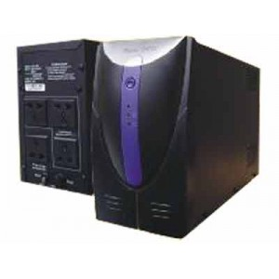
Së pari për nje furnizim më të mirë te energjisë elektrike mirë do ishtë të keni një UPS,
ai bën stabilizimin e rrymës dhe po ashtu kur keni ndërpreje të energjisë elektrike mundë të ju
shpëtoj nga ndalesa direkte që mundë të ju bëhet paisjeve tua.

Slide 4
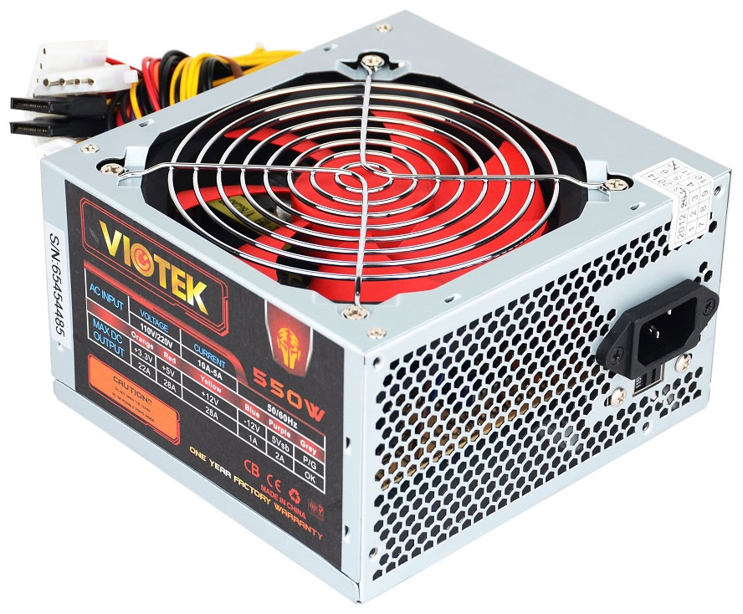
*Shumica e lidhjeve sot janë lidhje me kyçe.Lidhje me kyçe janë bëre për t'u futur vetëm në një drejtim.
Çdo pjesë e lidhjes ka një tel me ngjyrë dhe me një tension të ndryshë që kalon nëpër atë.
Lidhje të ndryshme janë përdorur për të lidhur komponentë specifik në porte të ndryshme në motherboard.

Slide 5
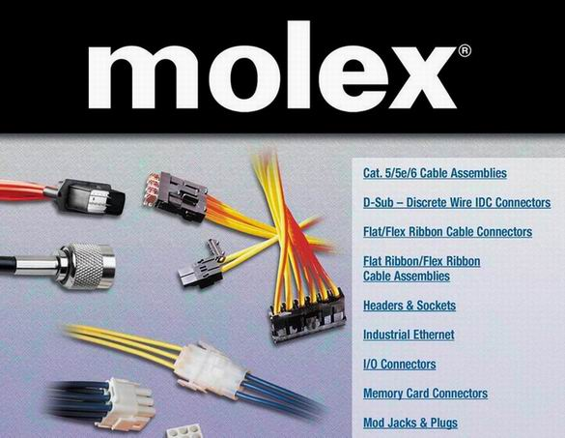
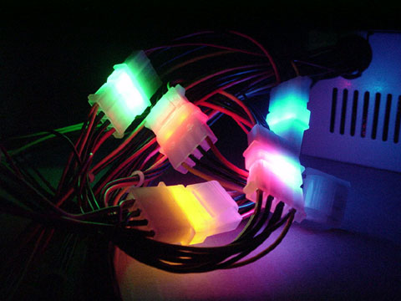
*Pjesët optike siq ështe CD ROM,DVD ROM,BD ROM etj dhe HARD DISQET(DISQET E NGURTA) lidhen me kabllo të quajtura MOLEX
të cilat furnizojnë ato paisje me energji elektrike.
Këto kabllo kanë 4 PINA të cilat vendosen në vendin adekuat ne atë paisje që keni punë ju.
Një shembull i këtyre kabllove ështe paraqitur në figurën e më poshtme.

Slide 6
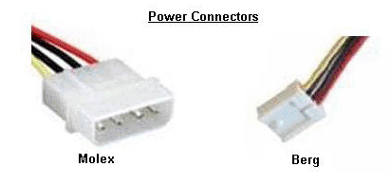
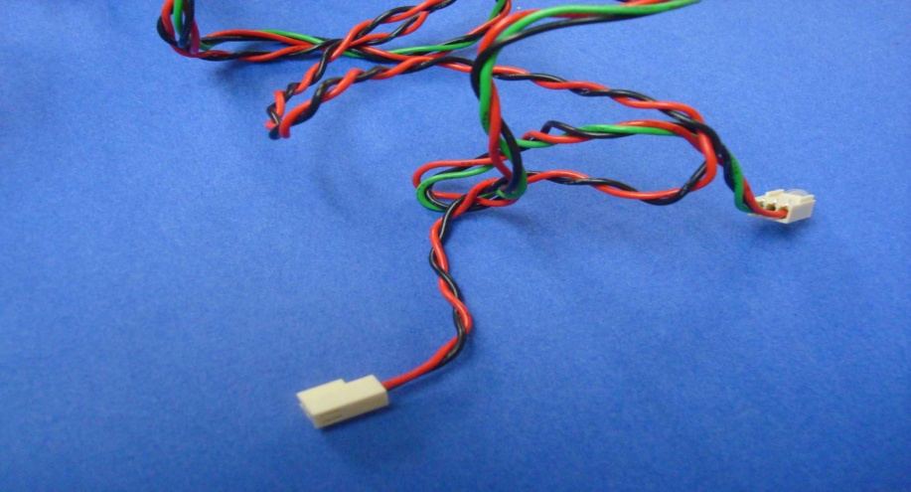
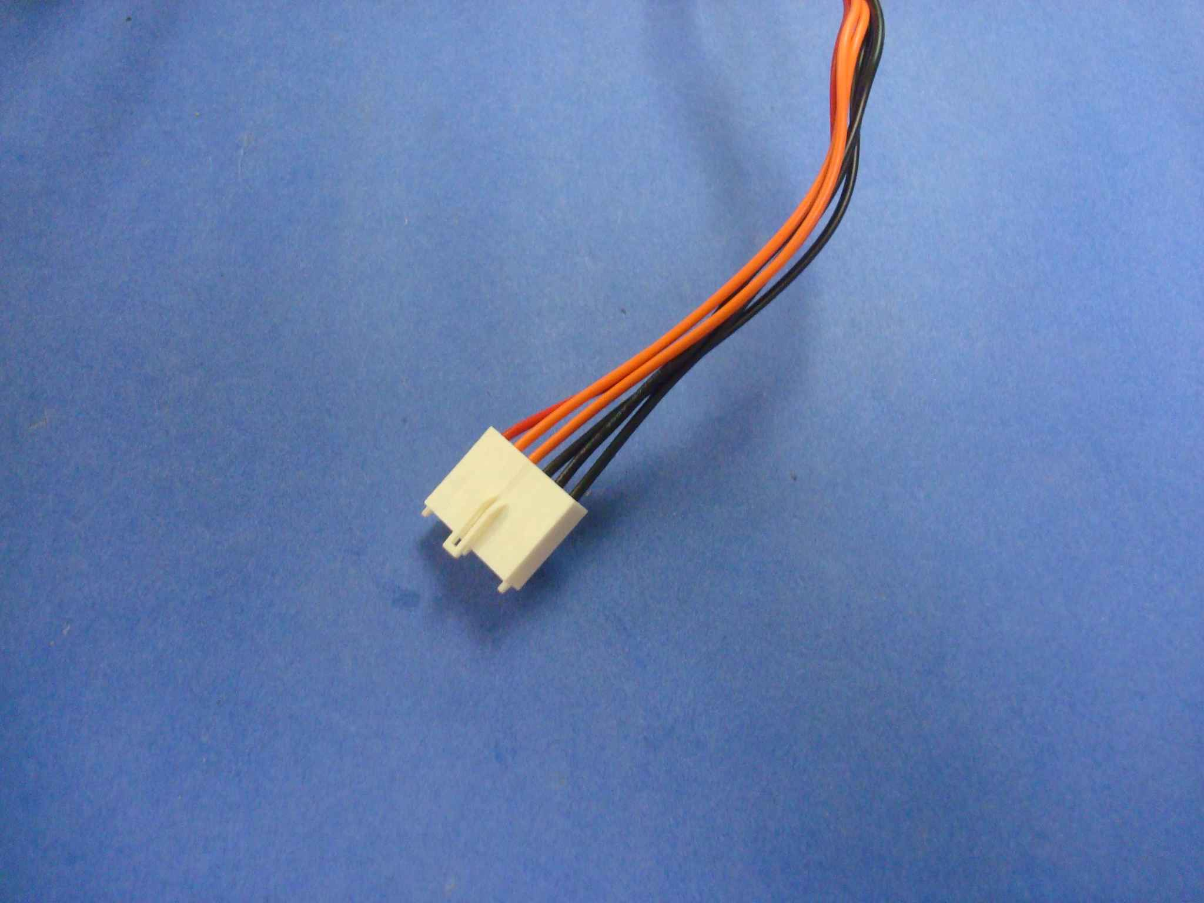
*Po ashtu kemi edhe kabllot tjera që quhen BERG.
Këto kabllo bëjnë lidhjen e FLOPY DISKUT,keto kabllo janë më të vogle se aty MOLEX.
Një shembull i këtyre kabllove ështe treguar në figurën e më poshtme,ku kemi vendosur këto foto që të shihet dallimi në mes BERG dhe MOLEX

Slide 7
Procesorët në ditët e sotme kërkojnë furnizmin me 5V ose 3.3V.
Por ne të fokusohemi tek ajo që u përmend me lartë,
pra ket ngjyra e kabllove te flutres dhe vollti i tyre.
Këta tela përbëhen kryesisht nga 6 ngjyra të ndryshme dhe ato janë:
Verdha : +12V
Kaltër : -12V
Portokall : +3.3V
Kuqe : +5V
Bardhë : -5V
Zezë : 0V

Slide 8
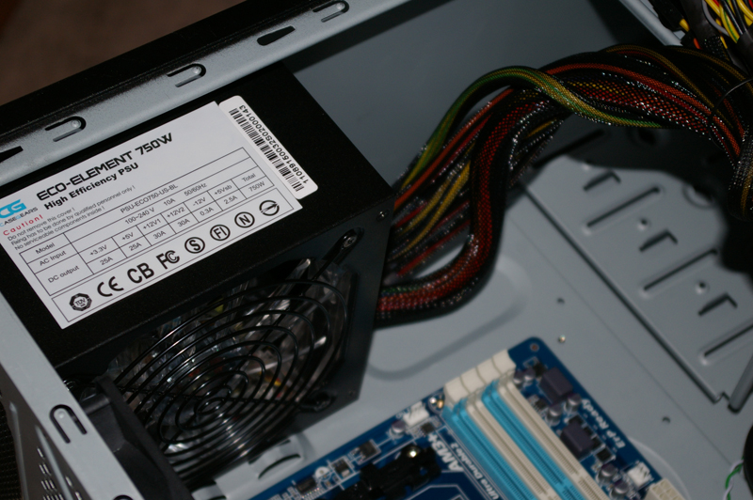
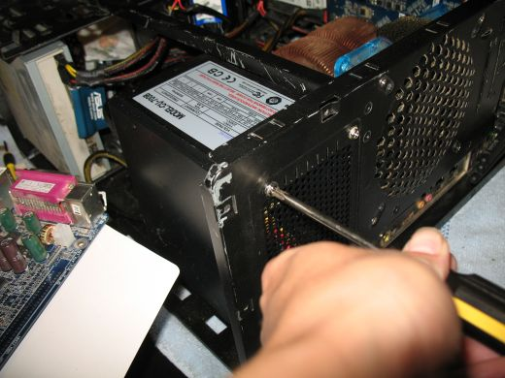
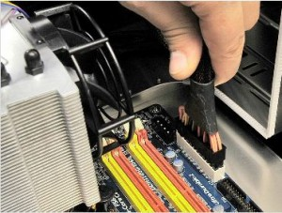
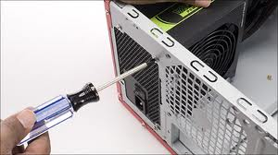
I
1
2
3
4

Slide 9
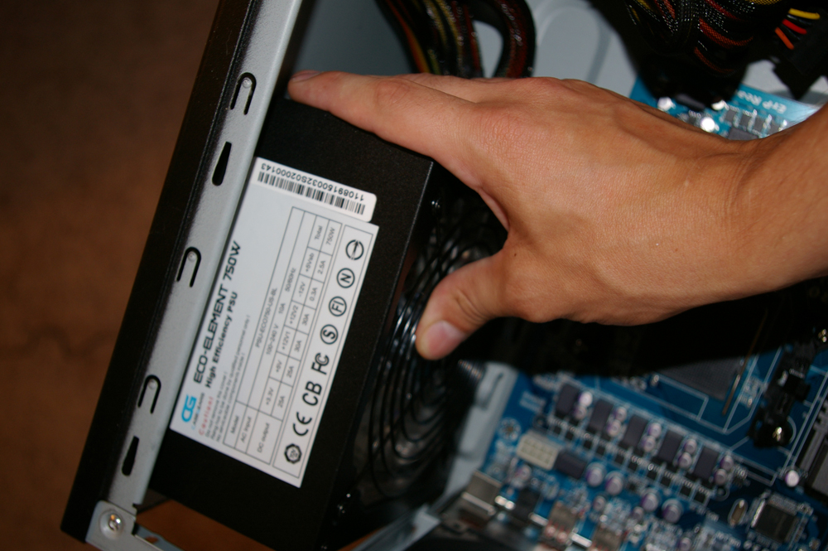
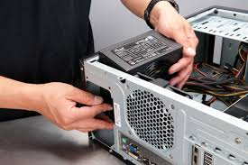
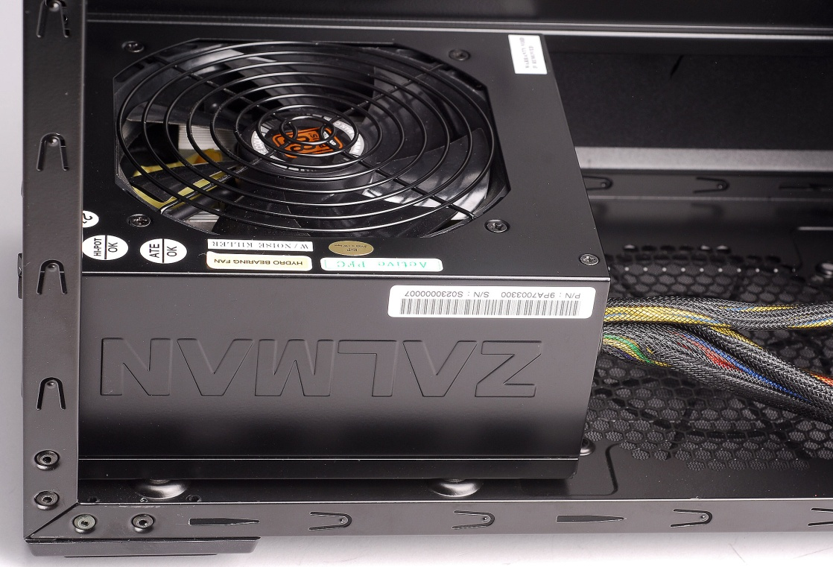
5
6
7
8

Slide 10
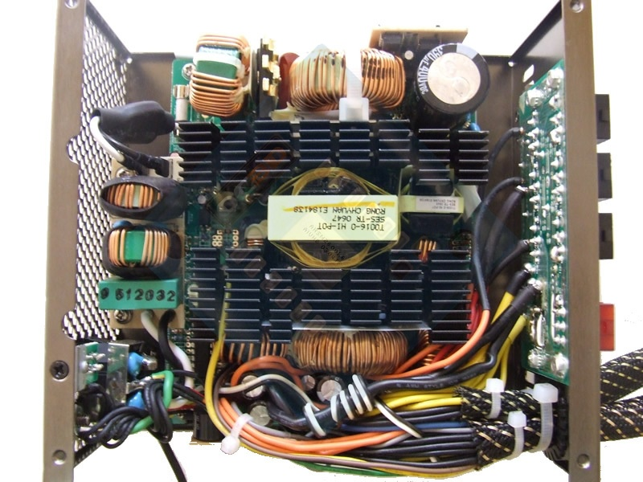
KUJDESS !! Asnjëher nuk duhet ta hapni ne brendësi furnizuesin e rrymës, sepse mund të jetë e rrezikëshme po ashtu mundeni që mos ta Montoni ashtu siç ka qenë gjithashtu mund te demtoni ( djeg )edhe shum paisje tjera.

Slide 11
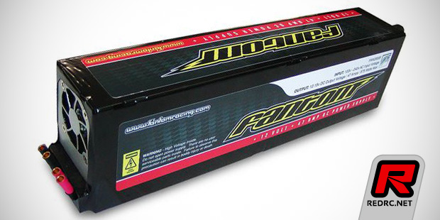
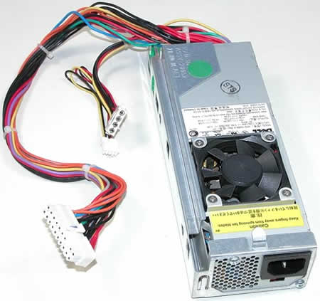
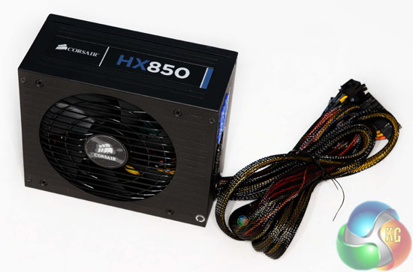
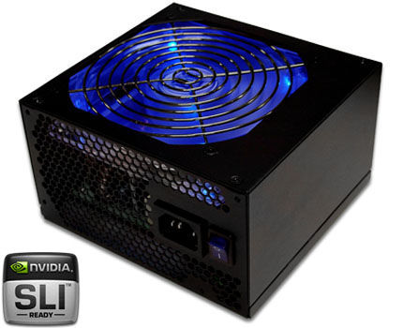
Disa Foto te Power -supply

Slide 12
Literatura
> Google
> Wikipedia
> Itshqip

Slide 13
JU FALEMINDERIT

